Slide 1

CHÀO MỪNG
ANH CHỊ EM
TRONG TÌNH YÊU CỨU CHÚA JESUS
ĐẾN THAM DỰ BUỔI THỜ PHƯỢNG
(NGÀY 30-07-2023)

Slide 2
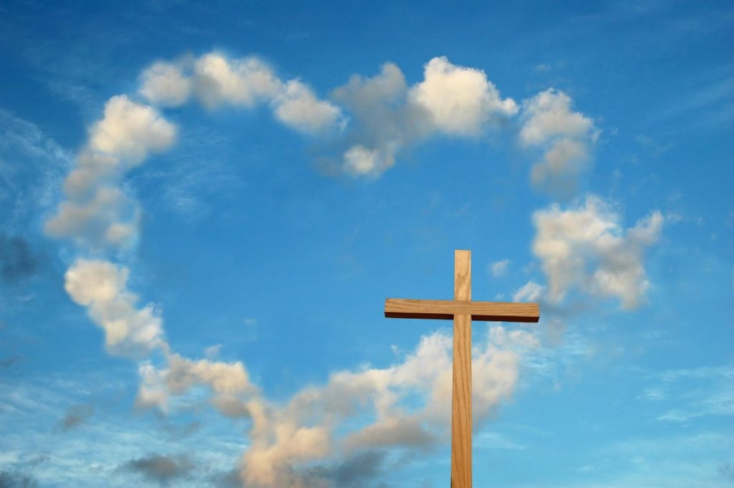
Nội dung
1. Chào hỏi
2. Học câu Kinh Thánh gốc
3. Cầu nguyện
4. Hát Thánh ca
5. Đọc Kinh Thánh đối đáp
6. Chào mừng và thông báo
7. Chia sẻ ơn phước và làm chứng
8. Dâng hiến và cầu nguyện
9. Giảng luận
10. Cầu nguyện chúc phước

Slide 3

VÀO TRONG NƠI THIÊNG LIÊNG

Slide 4
Vào trong nơi thiêng liêng nơi chí thánh Cha
Bước vào bằng huyết Chiên Con bôi sạch lòng
Vào trong chỉ thờ tôn Vua Giê-Su thôi
Bước vào để chúc tán danh Giê-Su

Slide 5
Thờ phượng Chúa Giê-Su, Vua Giê-Su
Thờ phượng Chúa Giê-Su, Vua Giê-Su
Thánh thay là Danh của Ngài Thánh thay Giê-Su
Thánh thay là Danh của Ngài Thánh thay Giê-Su

Slide 6
TRỌN ĐỜI TÔI

Slide 7
Trọn đời tôi dâng lên Thiên Chúa, cảm tạ Chúa nhân từ.
Tôi hát lên giống như Đa-Vít xưa. (x2)

Slide 8
Tôi sẽ hát, tôi ngợi ca!
Hát ca ngợi Chúa tôi yêu kính.
Tôi sẽ hát, tôi ngợi ca!
Hát ca ngợi Chúa tôi nhân từ!

Slide 9
CHÚC TÔN VUA VINH HIỂN

Slide 10
Cửa đời đời, nâng cao lên
Vua vinh quang đang hiện đến.
Hỡi cửa đời đời, nâng cao lên
Vua vinh hiển sẽ vào!

Slide 11
Thờ phượng Ngài, tôn vinh Giê-xu
Vua muôn vua và Chúa các chúa.
Chúc tôn Ngài trọn lòng này,
dâng vinh quang Ha-lê-lu-gia, danh hiển vinh!

Slide 12
Nào ta hãy hát xướng ngợi danh Giê-xu
nào ta hãy chúc tán thờ Vua muôn thu.
Ngài đã đến thế giới chuộc mua nhân gian
Ngài xứng đáng chúc tán bài ca khải hoàn.

Slide 13
HÃY VỖ TAY VUI

Slide 14
Hãy vỗ tay vui reo mừng lên!
Vui chúng ta chính Giê-xu. (x2)

Slide 15
Ngài đã phá tan vua trần gian,
quyền ma vương.
Ngài đắc thắng quyền tối tăm trong khải hoàn ca.

Slide 16
Mọi quyền năng chí cao,
chúc tôn, hiển vinh thuộc duy Chúa!
Ha-lê-lu-gia!

Slide 17
CHỈ CÓ MỘT CHÚA THÁNH LINH

Slide 18
Chỉ có một Chúa Thánh Linh.
Đấng luôn đầy dẫy năng quyền.
Chỉ có một Chúa Thánh Linh.
Ngài là quyền năng của Cha.

Slide 19
Thánh Linh hỡi! Con xin mở lòng,
mời Ngài đến đầy dẫy tâm này và dẫn dắt con.
Thánh Linh hỡi! Con rất cần Ngài,
Con không thể sống nếu thiếu Ngài.
Vì Chúa là nỗi khát khao trong tấm lòng con.

Slide 20
BÀI CA DÂNG HIẾN

Slide 21
Lạy Cha xin hãy cho con được dâng hiến lên Ngài.
Khi Cha đã ban cho và con luôn nhớ ơn Cha.
Xin Cha thêm bội phần mọi điều con hiến dâng.
Lòng con ước mong dâng Ngài suốt cả đời con.

Slide 22
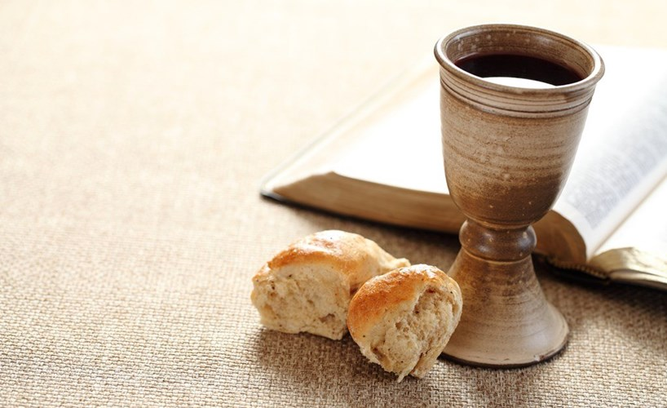
TIỆC THÁNH

Slide 23
1.
Tiệc thánh Chúa ban mọi sứ đồ, truyền đời đời nên ghi nhớ.
Rằng Chúa chết thay vì chúng sinh, thân báu phải chịu thập hình.

Slide 24
Hồi niệm thân Chúa huyết tuôn vì ta,
nay rao truyền sự chết Chúa ra.

Slide 25
2.
Thập giá Chúa xưa chịu khổ hình, đồ đệ, Phụ Thân xa lánh.
Nhục nhã đớn đau nào thở than, thân nát, huyết hồng giọt tràn.

Slide 26
Hồi niệm thân Chúa huyết tuôn vì ta,
nay rao truyền sự chết Chúa ra.

Slide 27
3.
Cầm bánh nhớ thân Ngài vỡ rồi, thật vì tội ta nên nỗi.
Cầm chén nhắc ta giọt huyết rơi, ban giá cứu chuộc mọi người.

Slide 28
Hồi niệm thân Chúa huyết tuôn vì ta,
nay rao truyền sự chết Chúa ra.

Slide 29
4.
Lạy Chúa thứ tha mọi lỗi lầm, từng phạm điều Cha răn cấm.
Nguyện lấy huyết bôi sạch cả đây, cho xứng đáng dự tiệc này.

Slide 30
Hồi niệm thân Chúa huyết tuôn vì ta,
nay rao truyền sự chết Chúa ra.

Slide 31
5.
Tiệc Thánh nhắc ta ngày phước hạnh, ngày dự tiệc Chiên Con Thánh.
Lòng nóng nảy trông Ngài tái lâm, chung kết cõi đời lạc lầm.

Slide 32
Hồi niệm thân Chúa huyết tuôn vì ta,
nay rao truyền sự chết Chúa ra.

Slide 33

‘Lạy Cha chúng con ở trên trời
Danh Cha được tôn thánh;
Vương quốc Cha được đến,
Ý Cha được nên, ở đất như ở trời!
Xin cho chúng con hôm nay thức ăn đủ ngày;

Slide 34
Xin tha tội cho chúng con,
Như chúng con đã tha những kẻ có lỗi với chúng con;
Xin đừng để chúng con bị cám dỗ,
Nhưng cứu chúng con khỏi điều ác!
(Vì vương quốc, quyền năng, vinh quang đều thuộc về Cha đời đời,A men)

Slide 35
Ha lê lu ha lê lu gia.
Ha lê lu ha lê lu gia.
Ha lê lu ha lê lu gia.
Ha lê lu gia A men.

